Slide 1
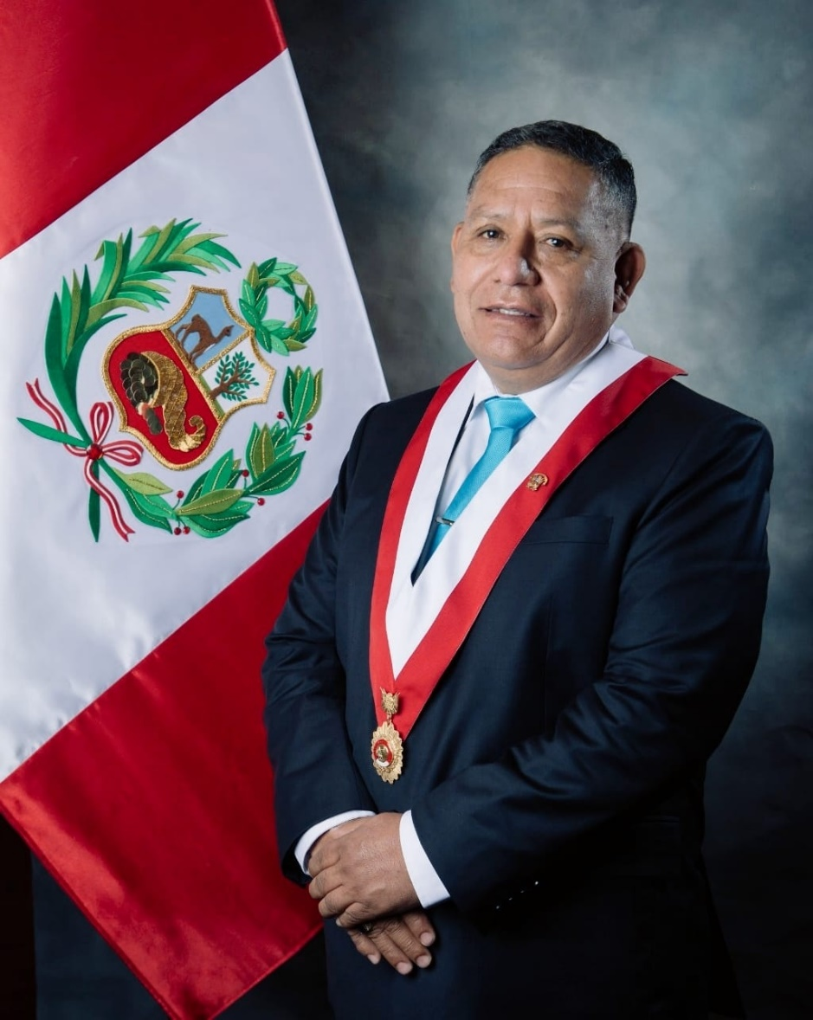
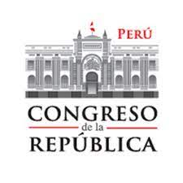
LEY QUE IMPULSA LA ACTIVIDAD EMPRESARIAL COMO FUENTE DE EMPRENDIMIENTO DE LOS COMEDORES POPULARES Y OLLAS COMUNES EN LAS CONCESIONES ALIMENTARIAS ESTATALES
Proyecto de Ley N° 3742/2022-CR
Lic. Esdras Ricardo Medina Minaya Congresista de la República

Slide 2
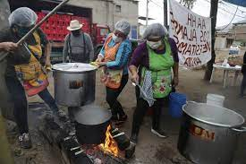
Objeto de la Ley (art. 1)
Impulsar la actividad empresarial de los comedores populares y ollas comunes a través de las concesiones alimentarias estatales.

Slide 3
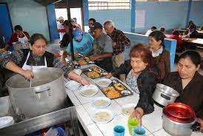
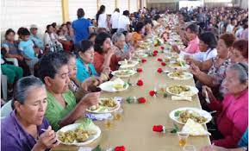
Finalidad(art. 2)
Otorgar oportunidades económicas en el mercado de servicios de alimentación dentro de las concesiones estatales, dando acceso a los comedores populares y ollas comunes a través de la conformación empresarial como fuente de emprendimiento.

Slide 4
Ámbito de Aplicación(art. 3)
Se aplica a las unidades de emprendimiento y centros de atención, que se encuentren dentro del registro de Organizaciones Sociales de Base, de conformidad a la Ley N° 31458.

Slide 5
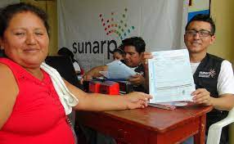
Beneficiarios(art. 4)
Todos los comedores populares y ollas comunes debidamente inscritas en SUNARP.

Slide 6
DISPOSICIONES COMPLEMENTARIAS FINALES
PRIMERA. – Vigencia
Al día siguiente de su publicación en el Diario Oficial El Peruano.
SEGUNDA. - Registro Nacional de Proveedor
El MEF junto con el OSCE, otorgaran por única vez y de forma gratuita el Registro Nacional de Proveedores a los comedores populares y ollas comunes.

Slide 7
EXPOSICIÓN DE MOTIVOS

Slide 8
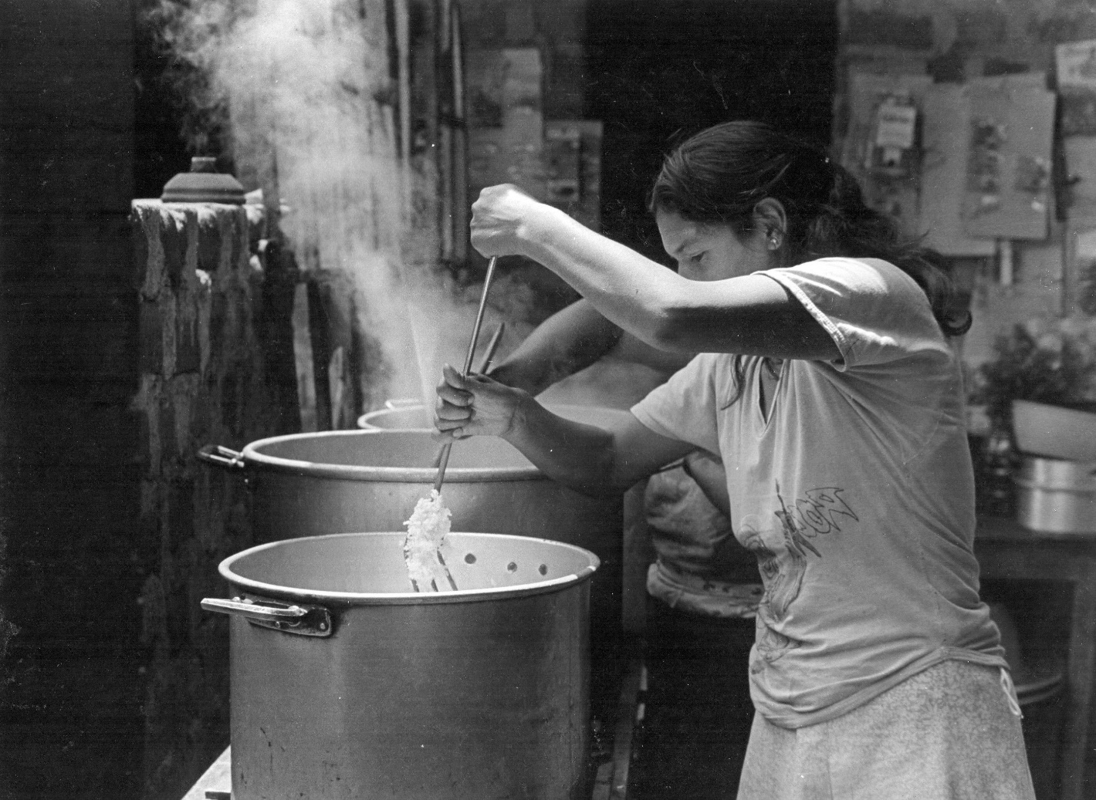
EXPOSICIÓN DE MOTIVOS
ANTECEDENTES
Los comedores populares y ollas comunes tienen sus antecedentes, en las iniciativas ciudadanas de apoyo alimentario que surgieron en las décadas de los 60’s y 70’s, como una estrategia de supervivencia comunitaria.

Slide 9
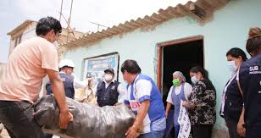
EXPOSICIÓN DE MOTIVOS
Esta estrategia comunitaria, se fue popularizando, teniendo apoyo del Estado y de instituciones privadas, quienes realizaban diversos tipos de donativos. Asimismo, se constituyó como un canal importante de distribución de alimentos entre los ciudadanos de bajos recursos económicos

Slide 10
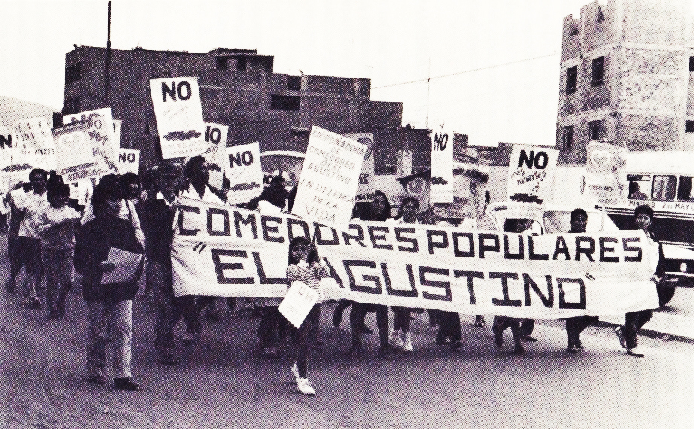
EXPOSICIÓN DE MOTIVOS
Posteriormente surgen los comedores populares autogestionarios en El Agustino y Comas, propulsados por las madres de nuestro país, sin intervención del Estado, partidos políticos o los dirigentes hombres.
Estas madres, velaban por la alimentación de los niños y la de sus familias, empezando con la entrega de desayunos y posteriormente, replicándolo para el almuerzo.

Slide 11
PROBLEMÁTICA DE LOS COMEDORES POPULARES Y OLLAS COMUNES
Son vistas con desconfianza por una aparente incapacidad de gestión empresarial.
Insuficientes subsidios y donaciones para el correcto funcionamiento de los comedores populares y ollas comunes.
Sometimiento a un clientelismo político.
Independencia económica insipiente y debilitada por la falta de oportunidades empresariales.
Tras la Pandemia COVID-19, se han producido el cierre de comedores populares.

Slide 12
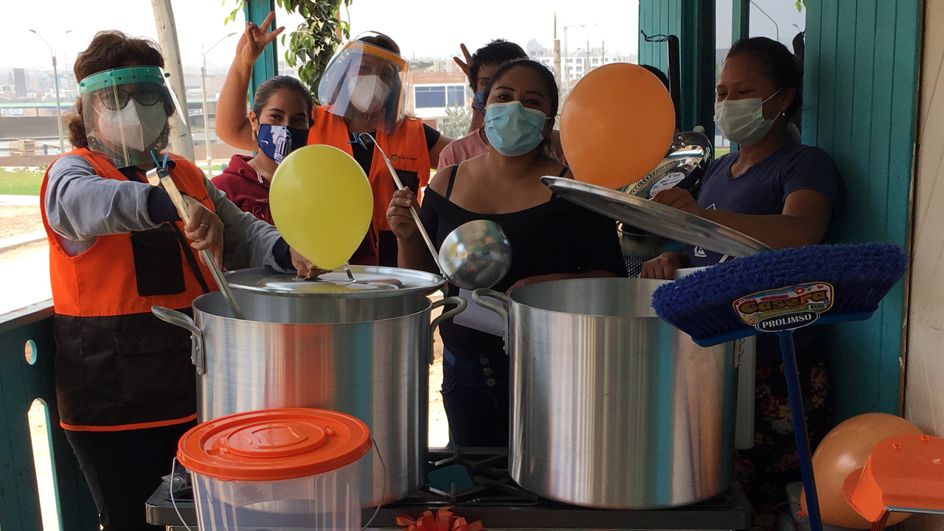
NECESIDAD DE DAR SOLUCIÓN A DICHA PROBLEMÁTICA
Existe una necesidad de fortalecer los comedores populares y ollas comunes, otorgándoles herramientas para un desarrollo económico, permitiéndoles así, generar oportunidades de crecimiento empresarial, social e igualdad salarial.
Requieren una verdadera autonomía económica, para el fortalecimiento de su estructura social.
Cuentan con capacidad de gestión y liderazgo innato, lo que les permitirá obtener un espacio en el ámbito empresarial.

Slide 13
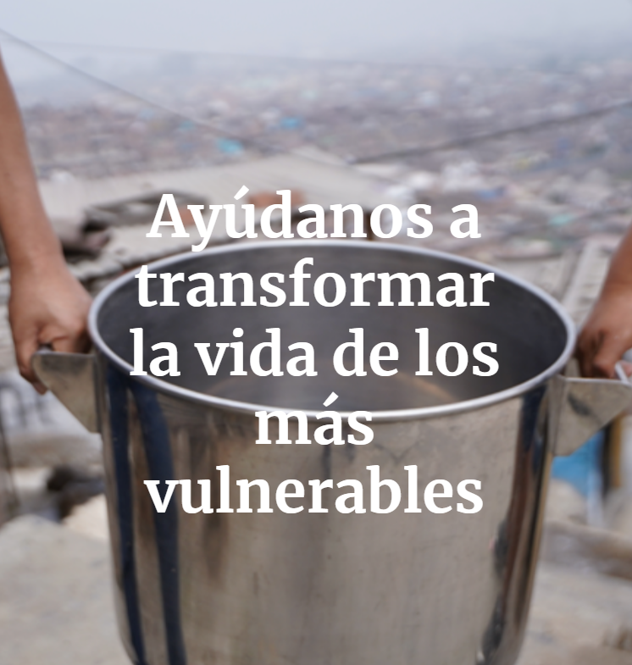
PROPUESTA DE SOLUCIÓN
Otorgar acceso a las concesiones alimentarias del Estado, a las ollas comunes y comedores populares, a efectos de lograr en estas el emprendimiento empresarial y promover la autonomía económica.
Para ello, se propone que por única vez y de forma gratuita, se les otorgue el Registro de Proveedor del Estado.

Slide 14
EFECTOS DE LA VIGENCIA DE LA NORMA SOBRE LA LEGISLACIÓN NACIONAL
La presente iniciativa legislativa, no altera el ordenamiento legal vigente, toda vez que se busca impulsar un desarrollo empresarial y económico de los comedores populares y ollas comunes a través de la autonomía e independencia económica.

Slide 15
ANÁLISIS COSTO-BENEFICIO
 | COSTO | BENEFICIO
ECONÓMICO | La aprobación de la presente iniciativa legislativa no representa un costo para el Estado o al tesoro público. | Impulsa la actividad empresarial como fuente de emprendimiento económico dentro de las ollas comunes y comedores populares.
SOCIAL | No se detectan afectaciones. | Se brinda herramientas a las ollas comunes y comedores populares, para lograr su autonomía e independencia económica. Se fortalecerá el liderazgo y la capacidad de gestión de las mujeres que los conforman.
como

Slide 16
VINCULACIÓN CON EL ACUERDO NACIONAL
Se encuentra enmarcada en las siguientes Política de Estado del acuerdo Nacional.
SEGUNDO OBJETIVO: EQUIDAD Y JUSTICIA SOCIAL
Política X Reducción de la pobreza:
Promoverá la producción, el desarrollo empresarial local y el empleo.
TERCER OBJETIVO: COMPETITIVIDAD DEL PAÍS
Política XVIII Búsqueda de la competitividad, productividad y formalización de la actividad económica.:
Consolidará una administración eficiente, promotora, transparente, moderna y descentralizada.
Garantizará un marco legal que promueva la formalización y la competitividad de la actividad económica.

Slide 17
¡GRACIAS!
Lic. Esdras Ricardo Medina Minaya Congresista de la República

